Slide 1
SISTEM PENDUKUNG KEPUTUSAN PEMILIHAN JURUSAN SMK

Slide 2
DESKRIPSI SINGKAT
Sistem Penunjang keputusan dibangun untuk memacahkan masalah yang sifatnya tidak terstruktur. Untuk membantu dalam pengambilan keputusan dalam pemilihan jurusan di SMK Negeri 1 Seyegan. Sistem yang mempunyai kriteria kriteria tertentu dalam penilaian kemudian hasil penilain tersebut akan dilakukan perangkingan sehingga diperoleh data pemilihan jurusan yang tepat.

Slide 3
Herdhani
17.12.0137

Slide 4
USER
ADMIN
Mengolah semua data yang deperlukan
GURU
Olah data user dan menghitung SAW

Slide 5
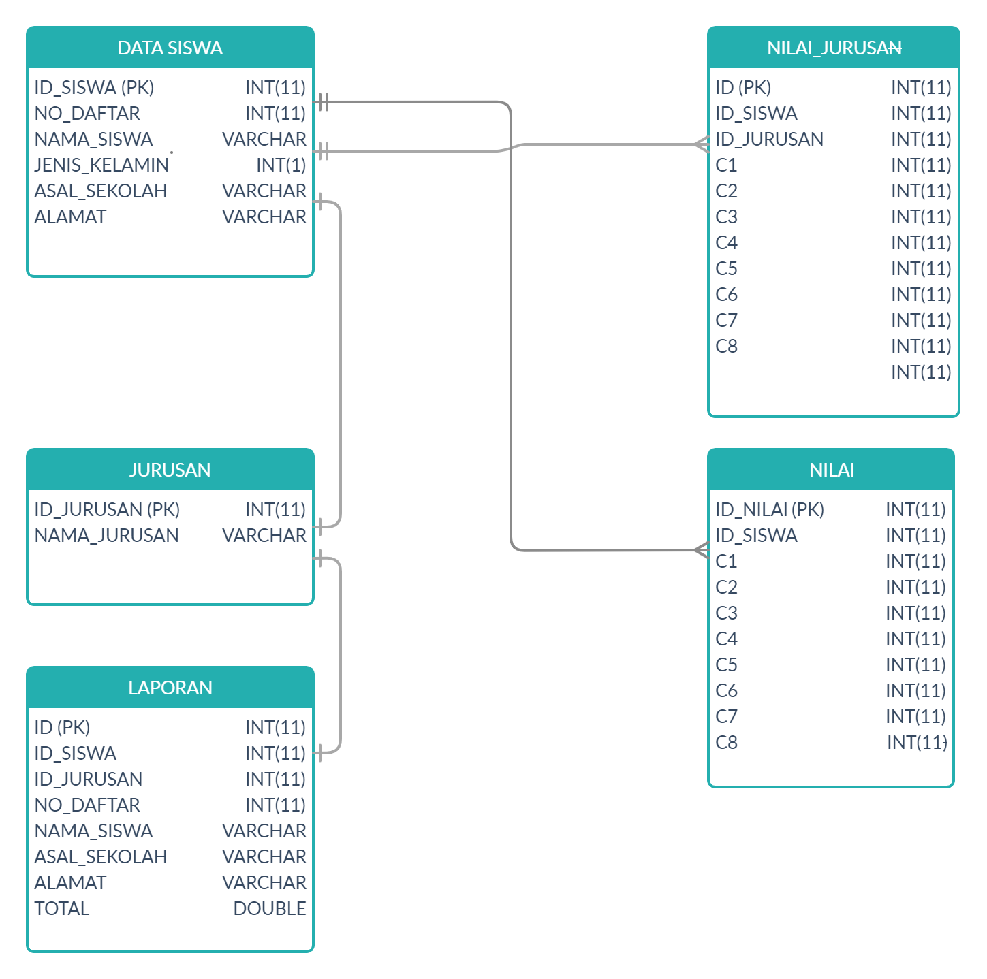
IMPLEMENTASI ERD

